Slide 1
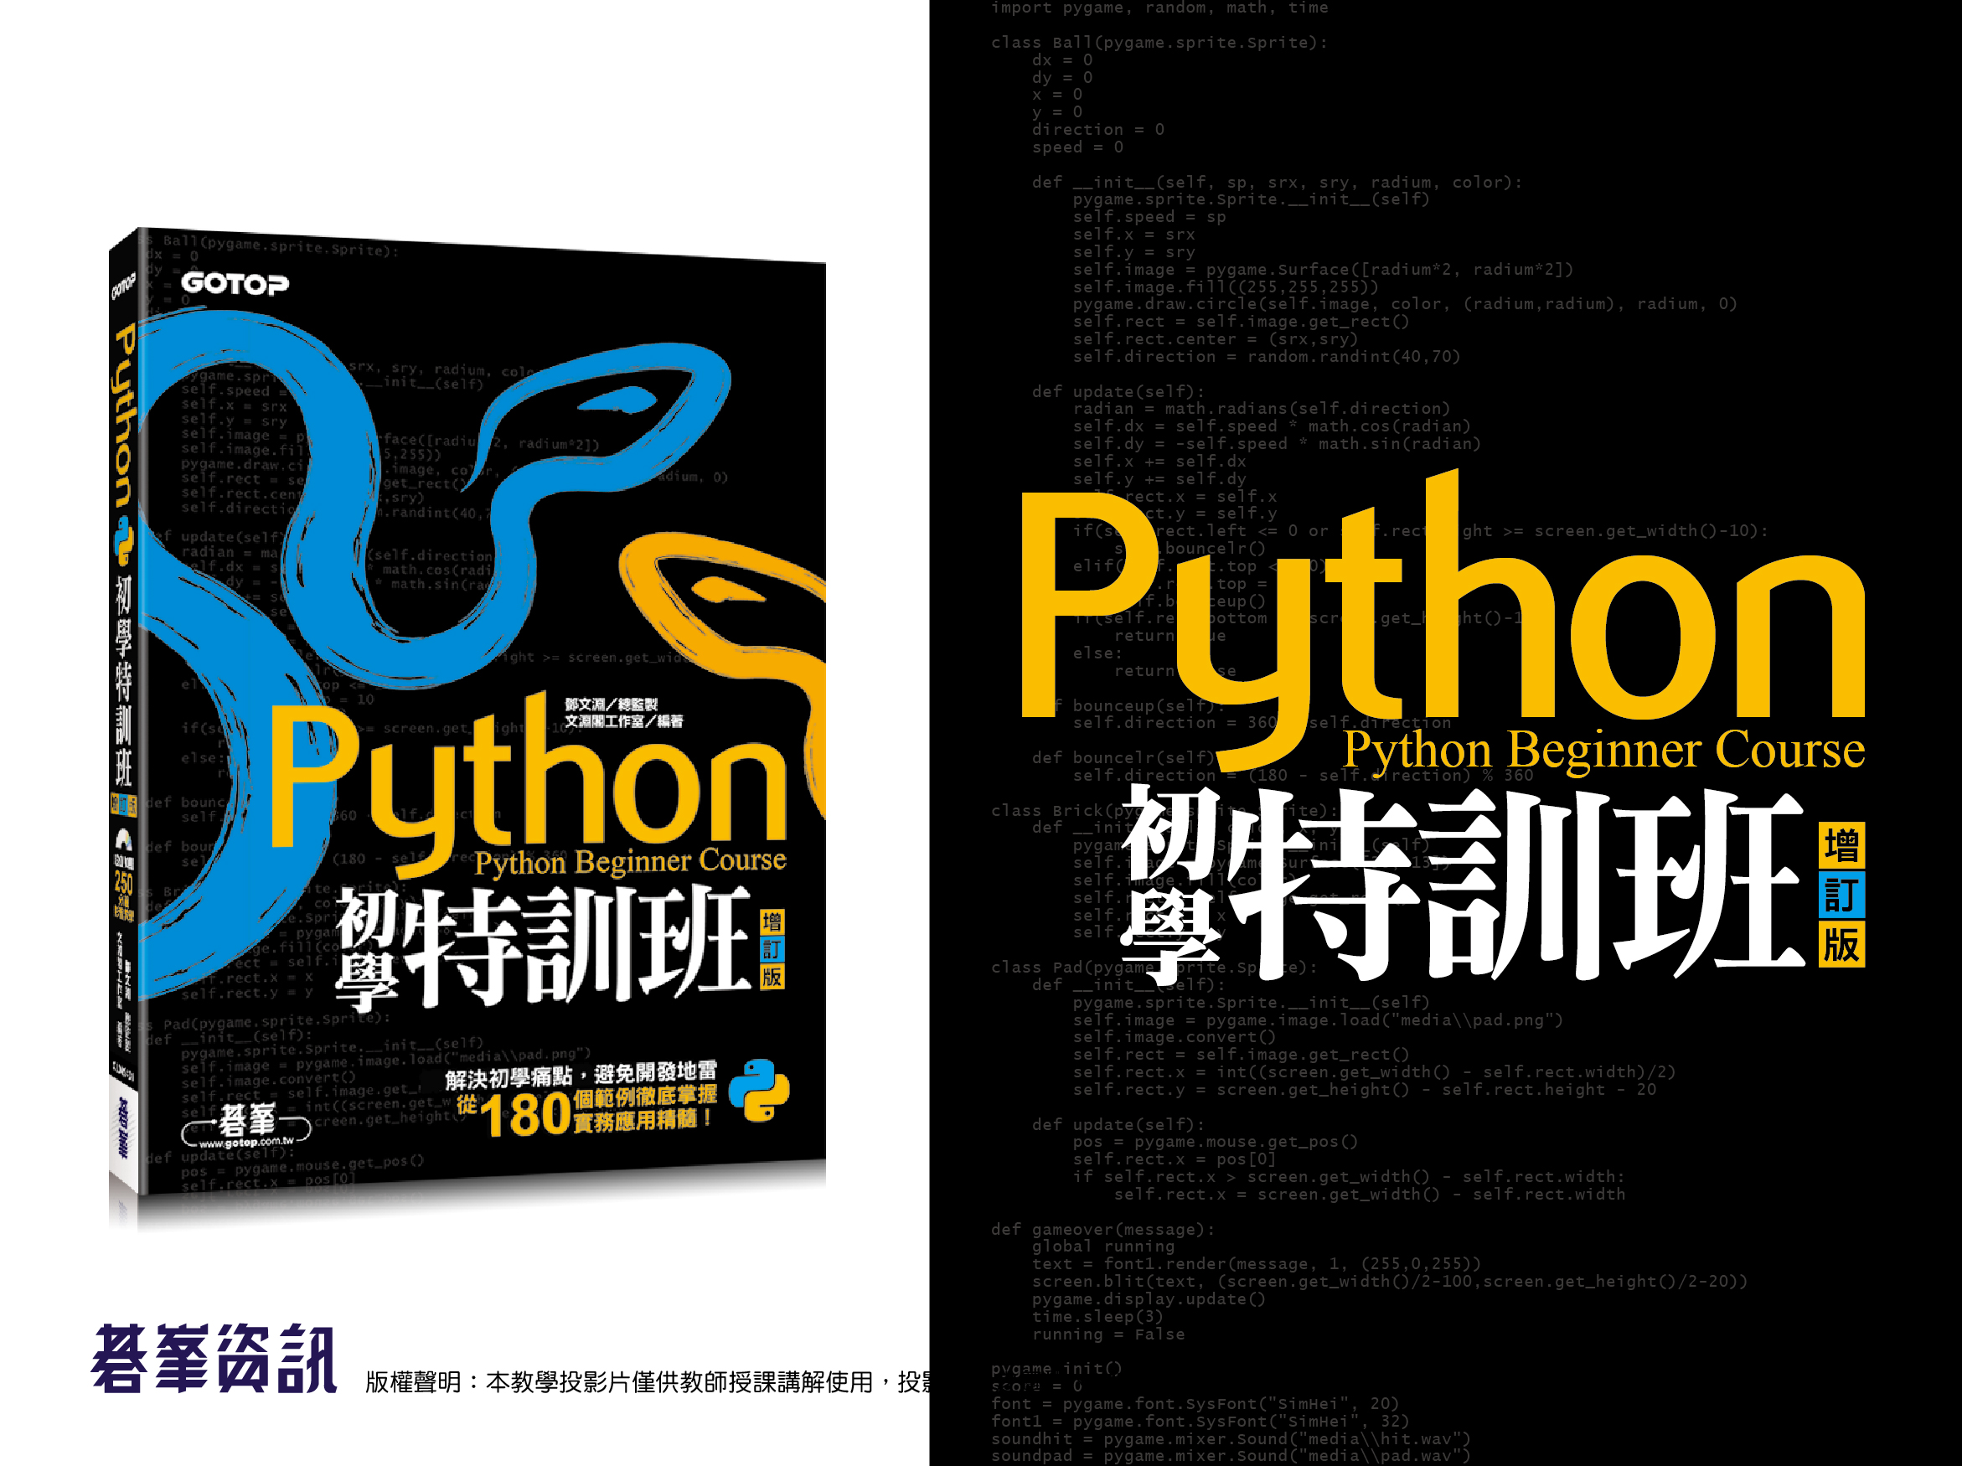

Slide 2
Python 迴圈命令有 2 個：for 迴圈用於執行固定次數的迴圈，while 迴圈用於執行次數不固定的迴圈。
串列與其他語言的陣列 (Array) 相同，其功能與變數相類似，是提供儲存資料的記憶體空間。每一個串列擁有一個名稱，做為識別該串列的標誌；串列中每一個資料稱為元素，每一個串列元素相當於一個變數，如此就可輕易儲存大量的資料儲存空間。
元組的結構與串列完全相同，不同處在於元組的元素個數及元素值皆不能改變，而串列則可以改變。
字典的結構也與串列類似，其元素是以「鍵- 值」對方式儲存，這樣就可使用「鍵」來取得「值」。
在一個較大型的程式中，通常會將具有特定功能或經常重複使用的程式，撰寫成獨立的小單元，稱為「函式」，並賦予函式一個名稱，當程式需要時就可以呼叫該函式執行。
03
迴圈、資料結構及函式
3.1 迴圈
3.2 串列、元組及字典
3.3 函式

Slide 3
3.1 迴圈
3.1.1 串列 (List)
串列 ( 又稱為「清單」或「列表」)，與其他語言的「陣列 (Array)」相同，其功能與變數相類似，是提供儲存資料的記憶體空間。每一個串列擁有一個名稱，做為識別該串列的標誌；串列中每一個資料稱為「元素」，每一個串列元素相當於一個變數，如此就可輕易儲存大量的資料儲存空間。要存取串列中特定元素，是以元素在串列中的位置做為索引，即可存取串列元素。
串列的使用方式是將元素置於中括號 ([]) 中，元素之間以逗號分隔，語法為：

Slide 4
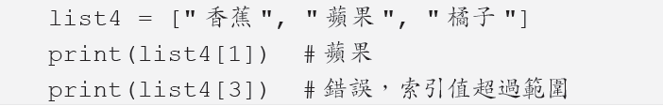
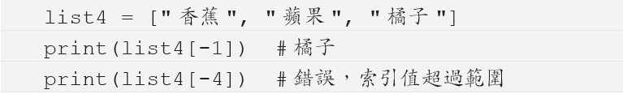
取得元素值的方法是將索引值置於中括號內，注意索引值是從 0 開始計數：第一個元素值索引值為 0，第二個元素值索引值為 1，依此類推。索引值不可超出串列的範圍，否則執行時會產生錯誤。例如：
索引值可以是負值，表示由串列的最後向前取出，「-1」表示最後一個元素，「-2」表示倒數第二個元素，依此類推。同理，負數索引值不可超出串列的範圍，否則執行時會產生錯誤。例如：

Slide 5
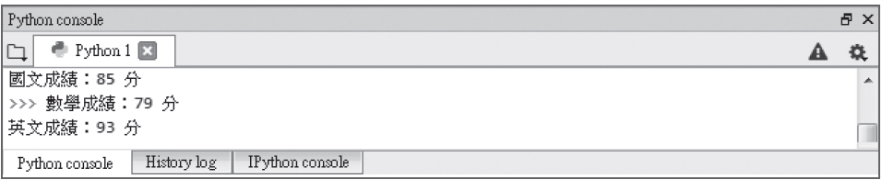
範例：串列初值設定
建立一個包含三個整數元素的串列，代表學生三科成績，再依序顯示各科成績。(spyder 3 在連續輸出時會將「>>>」提示符號置於第二列，不影響執行結果)

Slide 6
3.1.2 range 函式
range 函式的語法有三種，分別是 1 個、2 個或 3 個參數。1 個參數的語法為：
range 函式包含2 個參數的語法為：
起始值及終止值皆可為負整數，例如：
產生的串列是由起始值開始，每次會遞增間隔值，直到「終止值 - 1」為止的串列，例如：

Slide 7

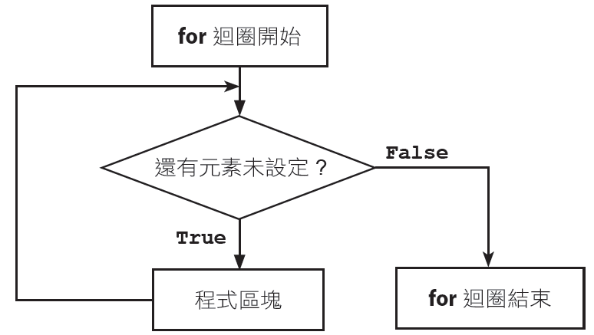
3.1.3 for 迴圈
for 迴圈通常用於執行固定次數的迴圈，其基本語法結構為：

Slide 8
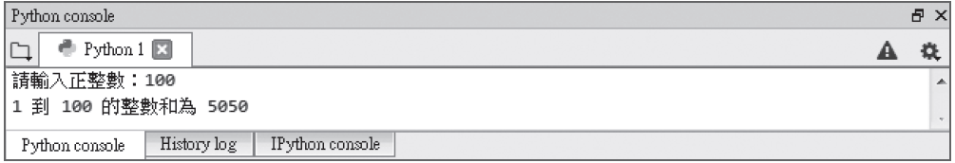
範例：計算正整數總和
讓使用者輸入一個正整數，程式會計算由 1 到該整數的總和。

Slide 9
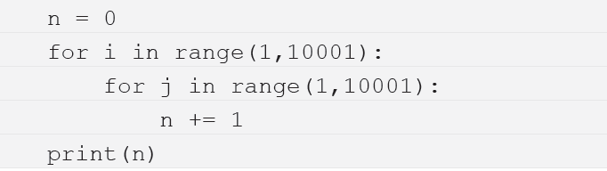
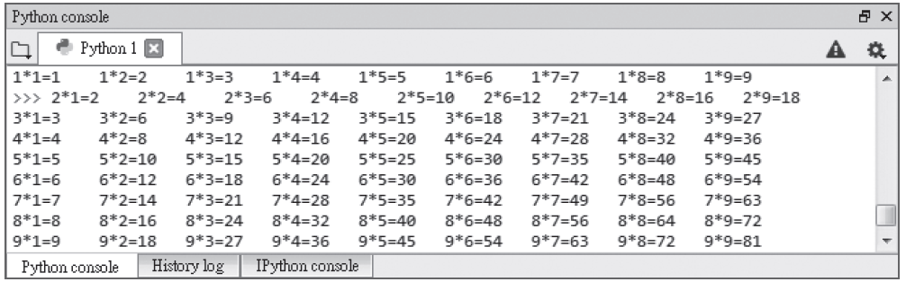
3.1.4 巢狀 for 迴圈
使用巢狀 for 迴圈時需特別注意執行次數問題，其執行次數是各層迴圈的乘積，若執行次數太多會耗費相當長時間，可能讓使用者以為電腦當機，例如：
範例：九九乘法表
利用兩層 for 迴圈列印九九乘法表。

Slide 10
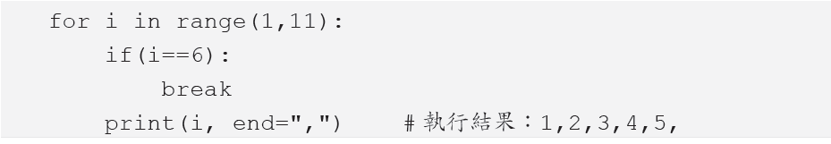
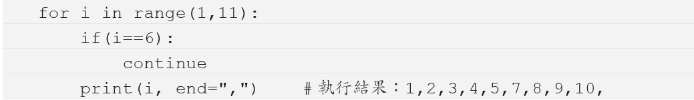
3.1.5 break 及 continue 命令
迴圈執行時，如果要中途結束迴執行，可使用 break 命令強制離開迴圈，例如：
continue 命令則是在迴圈執行中途暫時停住不往下執行，而跳到迴圈起始處繼續執行，例如：

Slide 11
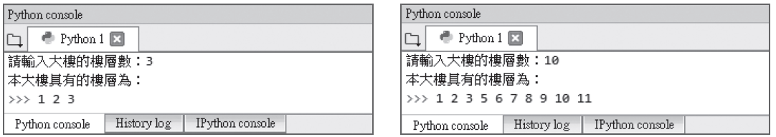
範例：樓層命名
輸入大樓的樓層數後，如果是三層以下，會正常顯示樓層命名；如果是四層（含）以上，顯示樓層命名時會跳過四樓不顯示。

Slide 12
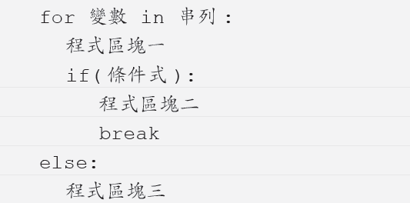
3.1.6 for⋯else 迴圈
for⋯else 迴圈通常會和if 及 break 命令配合使用，其語法為：
如果 for 迴圈正常執行完每一次程式區塊一 ( 即每一次條件式都不成立，for 迴圈不是經過 break 命令離開迴圈)，就會執行 else 的程式區塊三；若迴圈中任何一次條件式成立就以 break 命令離開迴圈，將不會執行 else 的程式區塊三。

Slide 13
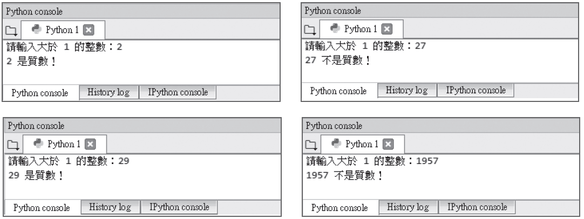
範例：判斷質數
讓使用者輸入一個大於 1 的整數，判斷該數是否為質數。

Slide 14

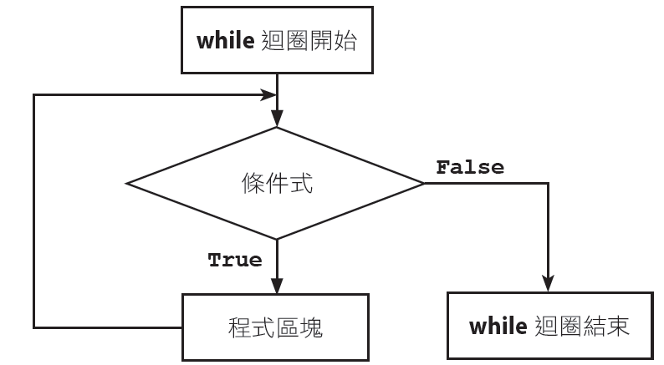
3.1.7 while 迴圈
while 迴圈通常用於沒有固定次數的情況，其基本語法結構為：
while 迴圈的流程如下：

Slide 15
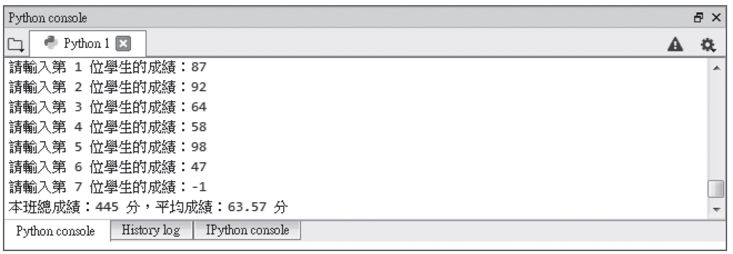
範例：while 迴圈計算班級成績
小美是一位教師，請你以 while 迴圈方式為小美設計一個輸入成績的程式，如果輸入「-1」表示成績輸入結束，在輸入成績結束後顯示班上總成績及平均成績。

Slide 16
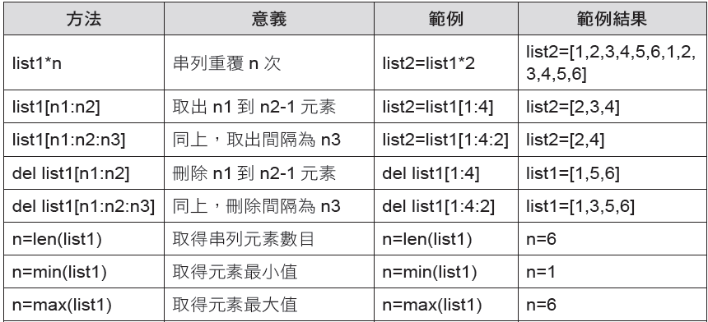
3.2 串列、元組及字典
3.2.1 進階串列操作

Slide 17
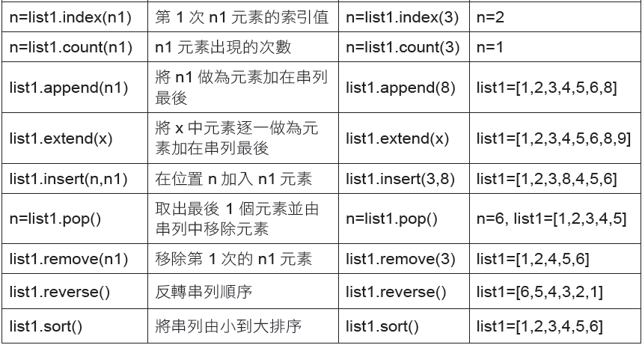

Slide 18


以 append 或 insert 方法增加串列元素
串列設定初始值後，如果要增加串列元素，不能直接以索引方式設定，必須以append 或 insert 方法才能增加串列元素。append 方法是將元素加在串列最後面，例如：
insert 方法是將元素加在串列的指定位置，注意索引值不能超過串列元素個數，否則會產生「索引超過範圍」的錯誤。例如：

Slide 19
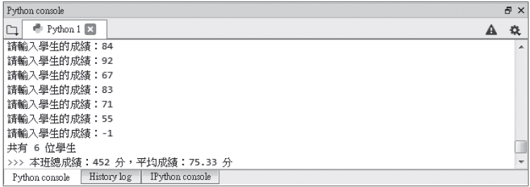
範例：以串列計算班級成績
小明是一位教師，請為小明設計一個輸入成績的程式，學生成績需存入串列做為串列元素，如果輸入「-1」表示成績輸入結束，最後顯示班上總成績及平均成績。

Slide 20


append 與 extend 方法的區別
append 及 extend 方法都是將資料加在串列最後面，不同處在於 append 方法的參數可以是元素，也可以是串列。如果是串列，會將整個串列當成一個元素加入串列，例如：
extend 方法的參數只可以是串列，不可以是元素。extend 方法會將串列中的元素做為個別元素逐一加入串列，例如：

Slide 21

pop 方法
pop 方法的功能是由串列中取出元素，同時串列會將該元素移除。pop 方法可以有參數，也可以沒有參數：如果沒有參數，就取出最後 1 個元素；如果有參數，參數的資料型態為整數，就取出以參數為索引值的元素。

Slide 22
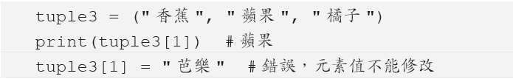
3.2.2 元組 (Tuple)
元組的使用方式是將元素置於小括號中 ( 串列是中括號)，元素之間以逗號分隔，語法為：
元組的使用方式與串列相同，但不能修改元素值，否則會產生錯誤，例如：

Slide 23
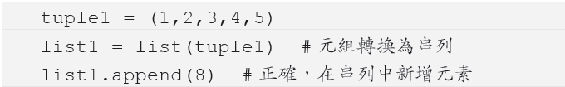
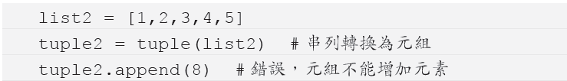
串列和元組互相轉換
元組轉換為串列的範例：
串列轉換為元組的範例：

Slide 24
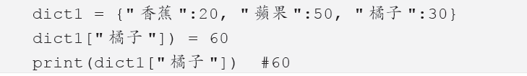
3.2.3 字典 (Dict)
字典的結構也與串列類似，其元素是以「鍵- 值」對方式儲存，這樣就可使用「鍵」來取得「值」。字典是將元素置於一對大括號「{}」中，其語法為：
取得字典元素值的方法是以「鍵」做為索引來取得「值」，例如：
元素在字典中的排列順序是隨機的，與設定順序不一定相同，例如：
修改元素值的方法是對「鍵」設定新「值」，新元素值會取代舊元素值，例如：

Slide 25
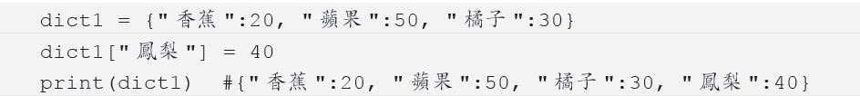

新增元素的方法是設定新「鍵」及新「值」，例如：
刪除字典則有三種情況。第一種是刪除字典中特定元素，語法為：
第二種是刪除字典中所有元素，語法為：
第三種是刪除字典，字典刪除後該字典就不存在，語法為：

Slide 26
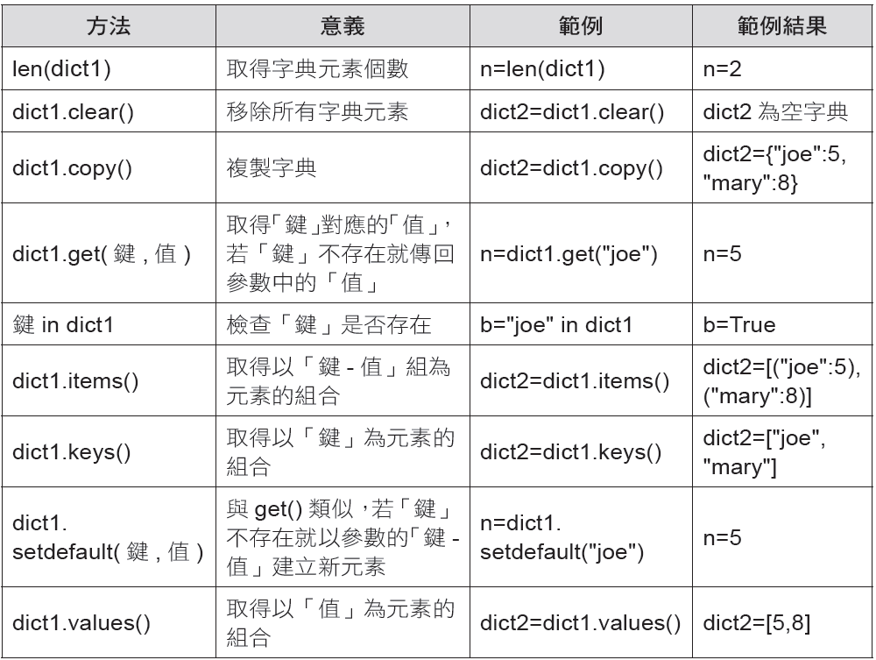
3.2.4 進階字典操作
與串列相同，有許多進階方法可對字典進行操作，下表為字典的常用方法：( 表中 dict1={"joe":5,"mary":8}，n 為整數，b 為布林變數)

Slide 27
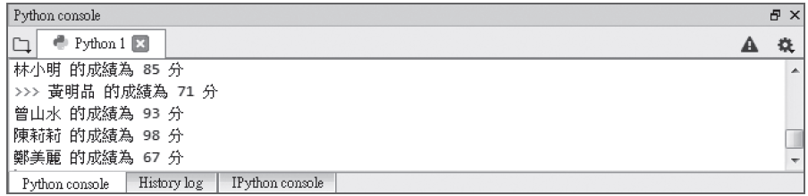
keys 、 values 及 items 方法
字典的 keys() 方法可取得所有「鍵」組成的組合，資料型態為 dict_keys；values() 方法可取得所有「值」組成的組合，資料型態為 dict_values。可將keys 及 values 方法取得的資料以 list 函式轉換為串列，轉成串列才能取得元素值，將兩者組合就可列印字典全部內容。
範例：顯示字典內容 ( 一)
先建立 3 筆字典資料：「鍵」為學生姓名，「值」為學生成績，再以程式新增 2 筆資料，最後以 keys 及 values 方法顯示字典內容。

Slide 28
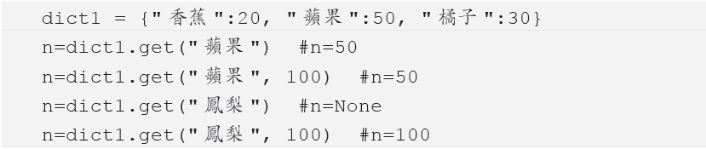
get 及 setdefault 方法
get 方法可取得「鍵」對應的「值」，語法為：
例如：
setdefault 方法的使用方式、功能及傳回值與 get 方法完全相同。setdefault 方法和 get 方法不同處在於字典的內容。get 方法不會改變字典的內容；setdefault 方法若「鍵」存在，字典的內容不會改變，若「鍵」不存在，則會將「鍵- 值」對加入字典做為元素：若有設定預設值，加入的是「鍵: 預設值」，若沒有設定預設值，加入的是「鍵:None」。

Slide 29
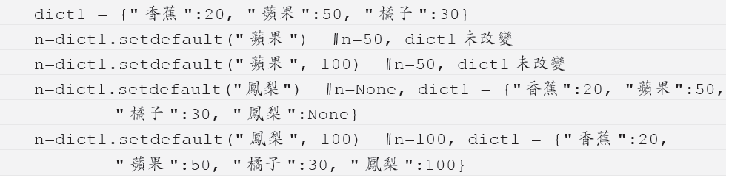
下面示範 setdefault 使用方法：

Slide 30
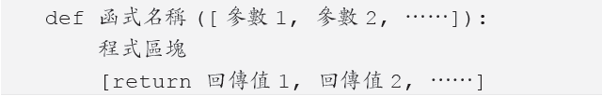
3.3 函式
使用函式的程式設計方式具有下列的好處：
將大程式切割後由多人撰寫，有利於團隊分工，可縮短程式開發的時間。
可縮短程式的長度，程式碼也可重複使用，當再開發類似功能的產品時，只需稍微修改即可以套用。
程式可讀性高，易於除錯和維護。
3.3.1 自訂函式
建立函式的語法為：
函式建立後並不會執行，必須在主程式中呼叫函式，才會執行函式，呼叫函式的語法為：

Slide 31
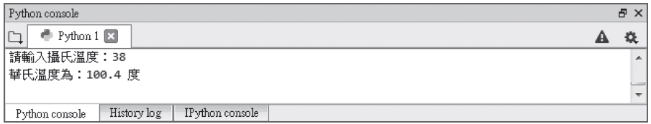
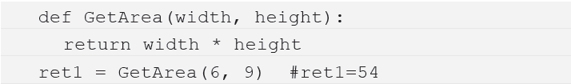
範例：攝氏溫度轉華氏溫度
輸入攝氏溫度，求華氏溫度。
如果參數的數量較多，常會搞錯參數順序而導致錯誤結果，呼叫函式時可以輸入參數名稱，此種方式與參數順序無關，可以減少錯誤。不過輸入參數名稱方式會多輸入不少文字，降低建立程式效率。例如下面三種呼叫方式結果相同：

Slide 32
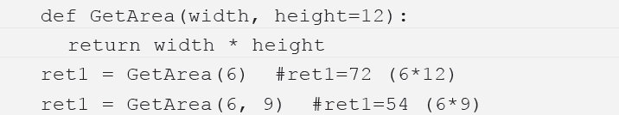
參數預設值
建立函式時可以為參數設定預設值，呼叫函式時，如果沒有傳入該參數時，就會使用預設值。參數設定預設值的方法為「參數 = 值」，例如：

Slide 33

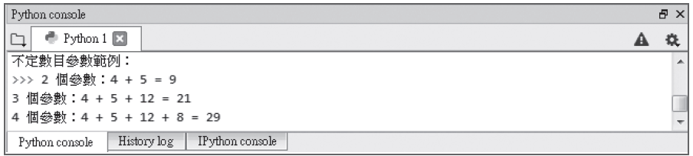
3.3.2 不定數目參數函式
Python 建立函式時可以讓函式接受沒有預先設定的參數個數，方法是在參數名稱前加星號「*」，語法為：
範例：多數值加法器
建立不定參數數目的函式，此函式可以計算 2 個、3 個、4 個、⋯⋯數值總和。

Slide 34
3.3.3 變數有效範圍
變數依其有效範圍分為全域變數及區域變數：
█ 全域變數：定義在函式外的變數，其有效範圍是整個 Python 檔案。
█ 區域變數：定義在一個函式中的變數，其有效範圍是在該函式內。

Slide 35
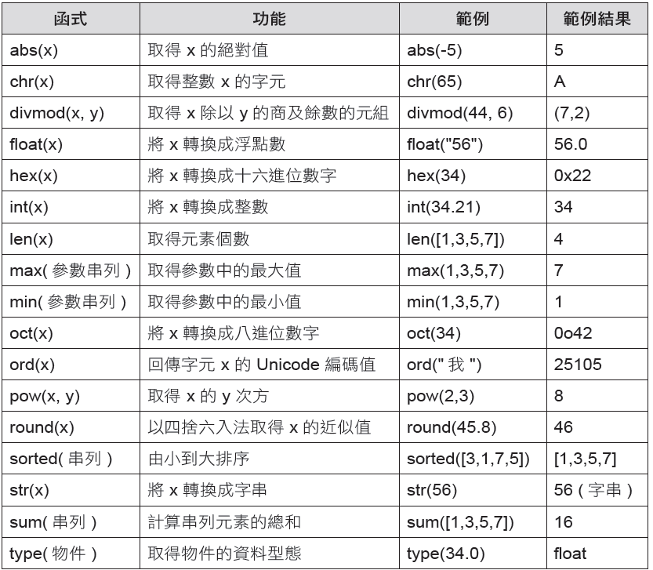
3.3.4 內建函式

Slide 36
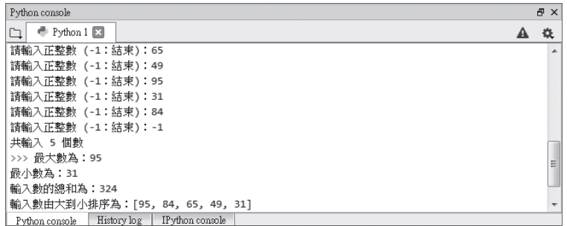
範例：內建函式應用
讓使用者輸入若干個正整數，以內建函式顯示最大數、最小數、總和及排序。

Slide 37

3.3.5 import 套件
Python 最為人稱道的優勢就是擁有許多內建套件 (package，又稱為「模組module」)，更有很多第三方公司開發功能強大的套件，使得 Python 功能可以無限擴充。內建套件只要使用「import」命令就可匯入，第三方套件則先要安裝才能使用「import」命令匯入 ( 安裝方法請參考 1.2.2 節)。
import 命令的語法為：
通常套件中有許多函式供設計者使用，使用這些函式的語法為：
每次使用套件函式都要輸入套件名稱非常麻煩，有些套件名稱很長，更造成輸入的困擾，也增加程式錯誤的機會。import 命令的第二種語法可改善此種情況，語法為：

Slide 38
此種方法雖然方便，卻隱藏著極大風險：每一個套件擁有眾多函式，若兩個套件具有相同名稱的函式，由於未輸入套件名稱，使用函式時可能造成錯誤。為兼顧便利性及安全性，可使用 import 命令的第三種語法：
import 命令的最後一種語法是為套件名稱另取一個簡短的別名，語法為：

